Slide 1
eParcel

Slide 2
Gliederung
Geschäftsidee
Geschäftsmodell
Finales Leistungs-/Produktangebot
Kundensegmente
Kundenbeziehungen
Wettberwerbsanalyse
Schlüsselressourcen
Schlüsselkompetenzen
Wertschöpfungsnetzwerk
Wertschöpfungsprozess
IT-Architektur
Finales Nutzenversprechen
Business Case
Absatzpreise nach Kundensegmenten
Investitonsplanung
Plan-GuV
Plan Blianz

Slide 3
Geschäftsidee

Slide 4
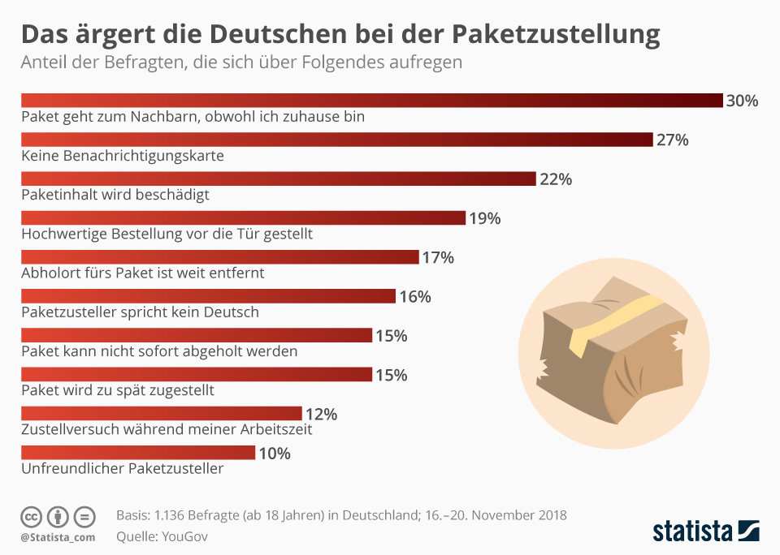

Slide 5
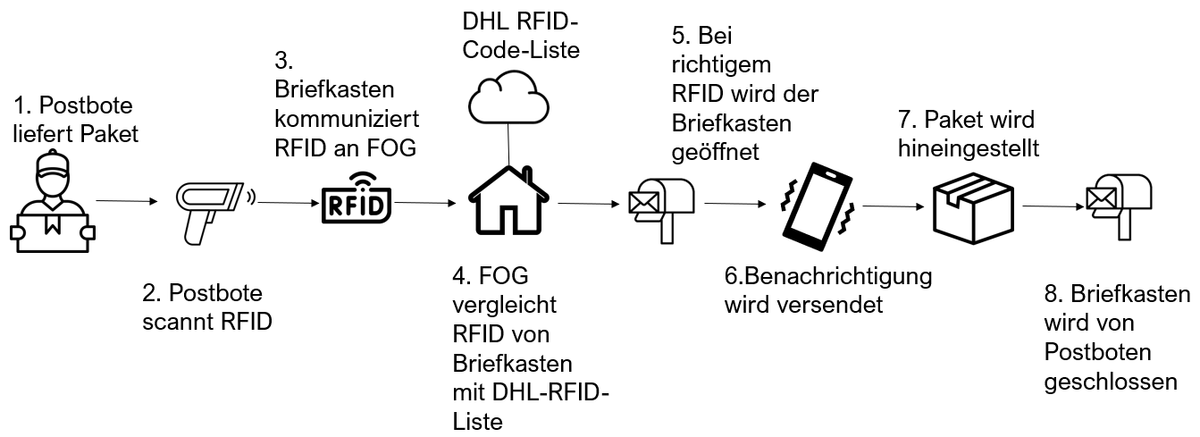
Geschäftsidee

Slide 6
Geschäftsmodell

Slide 7
Geschäftsmodell
Finales Leistungs-/Produktangebot
Unterscheidet sich wenig von unserer ersten Geschäftsidee
Wir haben uns entschlossen einen Abstandssenor zu integrieren daduch wird erkannt ob noch Platz im Kasten ist:
Falls dies nicht der Fall ist können unnötige Zustellversuche vermieden werden.
Außerdem können wichtige Daten der Auslastung gesammelt werden und gezielt für Up-Selling Werbung zu einem unserer größeren Modell an die betroffenen Kunden genutzt und gesendet werden.

Slide 8
Kundensegmente
Paketdienstleister
eParcel Kunden
Fokus liegt auf Paketdienstleistern in Deutschland
Weitere Segmentierung nach jährlicher Paketzustellmenge -> Highest Prio
Desweiteren arbeiten wir hierbei viel mit Prognossen und wollen Paketdienstleister mit hohen Prognosen auch stärker Priorisieren als Paketdienstleister mit schlechteren Prognosen
Weitere segmentierung in Privatkunden und Firmenkunden
Bei Privatkunden stehen Einfamilierenhäuser in Deutschland im Fokus, diese profitieren durch ihre meist ländliche Lage am meisten von unserem Nutzenversprechen und erhalten den größten Mehrwert unseres Produktes
Bei Firmenkunden wollen wir Kleinbetriebe und mittelständische Betriebe in Deutschland ansprechen, da die Paketmenge noch im Rahmen liegt, Großkonzerne haben meist größere tägliche Paketmengen.

Slide 9
Kundenbeziehungen
Paketdienstleister
eParcel Kunden
Es ist uns wichtig langfristige Beziehungen aufzubauen, da das Nutzenversprechen und der Mehrwert nur so für alle Beteiligten wirklich wahrgenommen werden kann.
Als dominantes Marketingziel steht hier die Kundenakquisition und die Kundenbindung im Vordergrund
Auch hier ist uns eine langfristige Kundenebeziehung wichtig.
Hier sind die Kundenakquisition, die Kundenpflege und die Kundenbindung im Fokus, gerade durch letzteres wird eine langfristige Kundenbeziehung unterstützt, da durch die Kundenbindung hohe Wechselbarrieren entstehen, welche unsere Kunden an uns binden werden.
In beiden Unterteilungen wollen wir in einen beidseitigen und engen Dialog mit unseren Kunden gehen und uns gegebenfalls auf den einzelnen Kunden entsprechend anpassen

Slide 10
Wettbewerbsanalyse
Größter Wettbewerber in Deutschland ist die Marke „Smart Parcel Box“ vom Unternehmen Homescapes
Seit 2015 auf dem Markt und haben 40.000 Paketkästen in Deutschland und Großbritannien installiert
Wirbt ebenfalls mit Sicherheit und komfort kontaktloser Lieferung sowie der Benachrichtigung über die Lieferung, generieren sonst keinen Mehrwert
Bieten 3 Modelgrößen
Mittelgroß 159,99 €
Groß 279,99 – 329,99 €
Extra groß 349,99 – 399,99 €
Durch die geringe Anzahl an Wettbewerbern ist die Kooperation mit den Zustelldiensten die größte Markteintrittbarriere, da unser Produkt im Vergleich einen enormen Nutzen für die Paketdienstleister mit sich bringt, sehen wir diese Hürde als nicht sehr groß an

Slide 11
Schlüsselressourcen
Menschliche Ressourcen:
Benötigen ein IT-Team, ein Marketing- und Vertriebs-Team von Fachkräften welche unser Produkt zusammenbauen
Intellektuellen Ressourcen:
Vor allem die entsprechende Software, um die IT aufzubauen und um mit den Kunden zu kommunizieren, außerdem benötigen wir Marken- und Patentrechte für unsere Geschäftsidee
Technologische & Physische Ressourcen:
Benötgen Rohstoffe zur Herstellung des Paketkasten, ebenso benötigen wir Anlagen und Maschinen die die Teile herstellen, diese werden wir aber extern einkaufen.
Desweiteren benötigen wir IT-Systeme um unseren Paketkasten in Betrieb zu nehmen und um die generierten Daten auszuwerten
Finanzielle Ressourcen
Um die gesamte Geschäftsidee in ein Geschäftsmodell umzuwandeln

Slide 12
Schlüsselkompetenzen
Wir bringen den Paketkasten bis vor die Haustür und kümmern uns um die erstmalige Instandnahme und Einrichtung.
Im Paketkasten selbst ist eine herausragend angebrachte Sensorik und Technik verbaut, welche vom Elektrotechnik Team bis aufs kleinste Detail vermessen, verkabelt und vorinstalliert ist.
Außerdem befindet sich an der Öffnung des Paketkastten ein einzigartiger neu entwickelter RFID Schlossmechanismus.
Eine weitere Schlüsselkompetenz ist die Zustellung der Pakete, diese wird jedoch nicht von uns übernommen sondern von den Paketdienstleistern selbst.

Slide 13
Wertschöpfungsprozess
Wertschöpfungskette eParcel-Kunde
Wertschöpfungskette Paketdienstleister

Slide 14
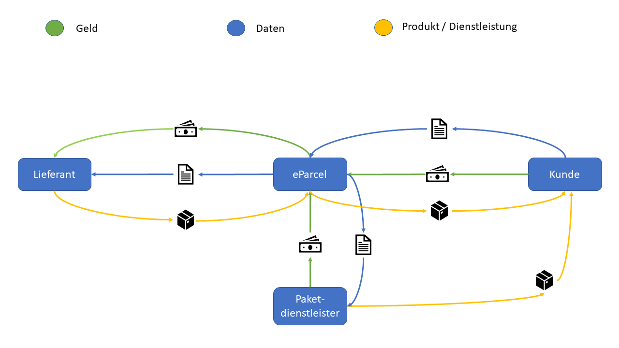
Wertschöpfungsnetzwerk

Slide 15
IT Architektur
IT-Architektur
Netzwerk-Geräte
IoT-Geräte, IoT-Plattform, IoT-Anwendungen
Cloud
WAN
K_MAIL
Clouddienst MAIL mit REST API
WAN
WAN
K_DHL
Clouddienst DHL mit REST API
WAN
FOG
MOBILFUNKZELLE
K_IO
FOG-Zentrale mit
IOT-Plattform IO-Broker(Daten,Rules, REST-API),
Webserver mit Webseite für Smartphone
[Timer],[GET_RFID],
[K_DHL]←[K_IO],[RESTAPI]
LAN
[Alarm],[AlarmMessage],
[K_MAIL]←[K_IO],[RESTAPI]
LAN
ROUTER
WLAN
WLAN
[Neuer_Lock],[State],
[K_IO]→[K_Lock],[MQTT]
[Neue_RFID],[ID],
[K_IO]←[K_RFID],[MQTT]
WLAN
[Neue_ABS],[Abstand],
[K_IO]←[K_ABS],[MQTT]
EDGE
LTE, 5G
K_Handy
SMARTPHONE mit Browser, Mail-App
K_ABS
Abstands-Messer
(Arduino, Abstandssensor)
K_RFID
Identifikations-Messer
(Arduino, RFID)
K_LOCK
Schloss-Mechanismus
(Arduino, Schloss)
[Browser],[HTML_Chart],[K_IO]→[K_HANDY],[HTTP]

Slide 16
FOG-ZENTRALE [K_IO]
Hardware Raspberry PI Daten [HTML_State] IO-Broker speichert Daten über den Inhalt des Briefkastens [Lock_State] IO-Broker speichert Daten über den Zustand des Briefkastens (offen, geschlossen) M2M-Kommunikation [MQTT]: Broker und Client [RESTAPI]: HTTP Webhook an Mail-Server [RESTAPI]: HTTP an DHL-Server | Applikationen/Dienste/Bibliotheken IOT-Plattform IO-Broker, Mailserver (Webhook) Events + technische Programmabläufe [Timer]: IO-Broker Rule macht eine zeitgesteuerte REST abfrage an K_DHL, um die neu zugelassenen RFID Keys zu speichern. Die alten werden gelöscht. [AlarmCheck]: IO-Broker Rule bei Messung von K_ABS. Eine Email über einen Webhook versenden. Oder IO-Broker Rule bei erkannter DHL RFID durch K_RFID. [Entsperrung]: IO-Broker Rule überprüft den RFID-Keys. Wenn er übereinstimmt, dann wird [K_LOCK] per [MQTT] benachrichtigt und entriegelt. [Versperrung]: IO-Broker Rule überprüft den Wert von K_ABS. Wenn er unter 16 ist, dann wird [K_LOCK] per [MQTT] benachrichtigt und verriegelt.

Slide 17
ABSTANDS-MESSER [K_ABS]
Hardware Arduino, Abstandssensor, Akku Daten [Abstand]: Sensor an Arduino M2M-Kommunikation [MQTT]: MQTT-Publisher (MQTT-Broker von [K_IO]) | Applikationen/Dienste/Bibliotheken Events + technische Programmabläufe [Abstand]: Wenn ein neuer Abstand gemessen wird, sende diese per [MQTT] an IO-Broker [K_IO]

Slide 18
IDENTIFIKATIONS-MESSER [K_RFID]
Hardware Arduino, RFID-Sensor, Akku Daten [RFID]: Sensor an Arduino M2M-Kommunikation [MQTT]: MQTT-Publisher (MQTT-Broker von [K_IO]) | Applikationen/Dienste/Bibliotheken Events + technische Programmabläufe [RFID]: Wenn eine RFID-Übermittlung stattfindet wird, sende diese per [MQTT] an IO-Broker [K_IO]

Slide 19
SCHLOSS-MECHANISMUS [K_LOCK]
Hardware Arduino, Sperrmechanismus, Akku Daten Aktor an Arduino M2M-Kommunikation [MQTT]: MQTT-Receiver (MQTT-Broker von [K_IO]) | Applikationen/Dienste/Bibliotheken Events + technische Programmabläufe [Sperrung]: Wenn von IO-Broker [K_IO] die passende RFID gemessen wird, wird das Schloss entriegelt per [MQTT]

Slide 20
Finales Nutzenversprechen
Wir wollen für die finale Version noch einen weitern Abstandssensor einbauen, welcher sicherstellen soll, ob gar noch Platz im Paketkasten vorhanden ist oder nicht, um dem Paketdienstleister zu veranschaulichen, ob eine Zustellung des Paketes im Moment möglich ist oder nicht.
Dadurch können unnötige Zustellungsversuche vermieden und Zustellungsrouten effektiver gestaltet werden.

Slide 21
Business Case

Slide 22
Absatzplanung nach Kundensegmenten
Geplante Verkaufszahlen:
1 Jahr 5000 Stück
2 Jahr 12000 Stück
3 Jahr 20000 Stück
Geplanter Marktanteil nach 3 Jahre: 50%
Absatzzahlen 70% zu 30% zwischen Privat- und Firmenkunden
Jährlich mindestens einen neuen Paketdienstleister unsere Daten zu verkaufen.

Slide 23
Absatzpreise nach Kundensegmenten
Absatzpreise sind unabhängig vom Kundensegment gleich
Der Preis der Kästen setzt sich aus den Herstellkosten und einer Gewinnmarge von 30% zusammen:
Kleinster Paketkasten 149,99 €
Mittlerer Paketkasten 269,99 €
Großen Paketkasten 319,99 €
Durchschnittspreis von 246,67€
Die Preise der Daten für die Paketdienste sind zur Zeit noch nicht zu ermitteln und werden in einzelnen Kooperationsverträgen ermittelt

Slide 24
Umsatzplanung

Slide 25
Kostenplanung
Beschaffungsplanung
Personalplanung
Investitionsplanung

Slide 26
Beschaffungsplanung
Durchschnittliche Kosten für Paketkasten 172,67€

Slide 27
Personalkosten
10 Angestellte
Durchschnittslohn 2.500€ pro Monat
Insgesamt 300.000€ p/a

Slide 28
Investitionsplanung
Maschinen und Produktionsstätten werden nicht benötigt
Werkzeuge im Wert von 500€
Software im Wert von 4000€

Slide 29
Finanzierungsplanung
Gesamtinvestition von 200.000€
175.000€ Eigenkapital aus Eigeninvestitionen und Sponsorengeldern
25.000€ Sacheinlagen welche vor allem aus Hardware und Zubehör besteht
Auf eine Fremdfinanzierung wurde bewusst verzichtet

Slide 30
Plan-GuV

Slide 31
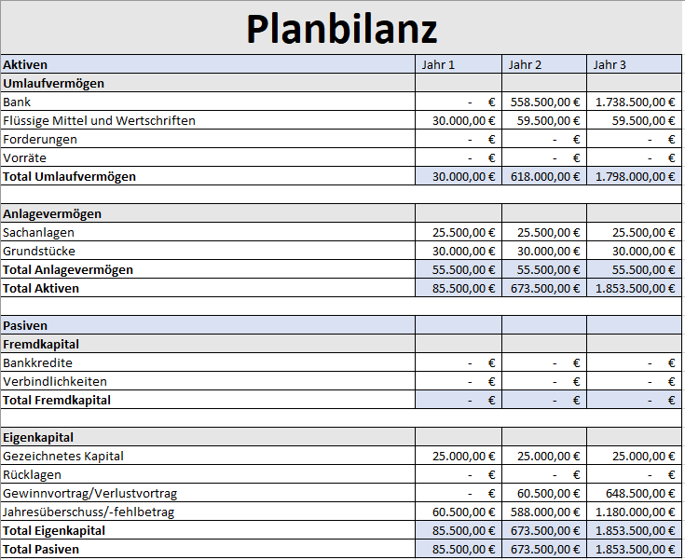
Plan-Bilanz
Die in der Planbilanz zu sehenden Geldwerte sind alles Schätzungen und können sich im Laufe der Betriebsjahre noch ändern. Zu sehen ist jedoch, dass wir trotz des Verzichts auf eine Fremdfinanzierung rentabel sind.

Slide 32
Vielen Dank für Ihre Aufmerksamkeit!
Doggenriedstraße 88250 Weingarten
Postfach 3022 88216 Weingarten
www.rwu.de info@rwu.de

